Slide 1
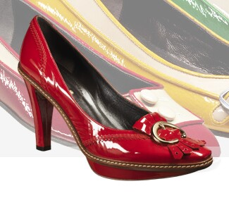
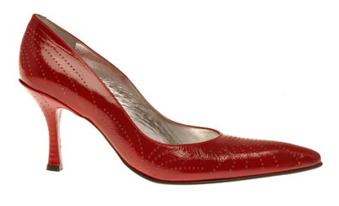
DECOLLETE
Terme générique dans la profession, il définit le modèle de base des chaussures « Femme-ville », largement ouvert sur le dessus du pied, il ne comporte aucun système de fermeture

Slide 2
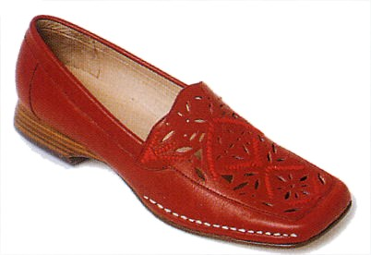
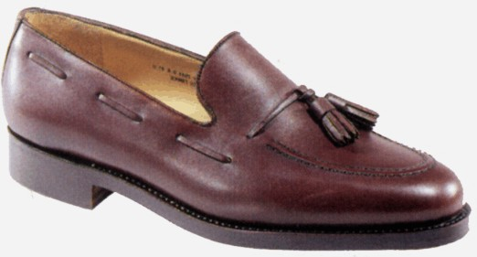
ESCARPIN
Terme d'origine italienne « scarpino » qui désigne des petits souliers, diminutif de « scarpa » (soulier). Très souvent employé pour définir des chaussures basses, à semelle mince, il est très souvent assimilé au Décolleté sur talon bas.
L'Escarpin « Homme » est un modèle de type « Loafer bas » qui ne comprend pas de système de fermeture sur le cou du pied.

Slide 3
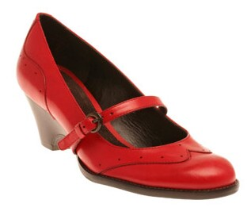
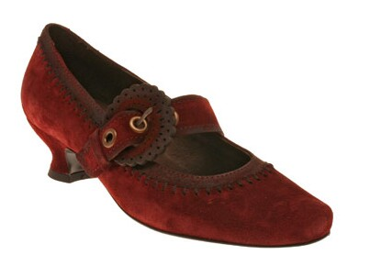
CHARLES IX
Chaussure basse, pour femme, fermé sur le cou de pied par une bride transversale qui part du coté intérieur et vient se fermer sur le coté extérieur par une boucle ou une boutonnière.
BRIDE

Slide 4
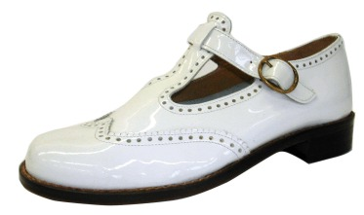
SALOME
Chaussure basse, féminine, maintenue sur le cou du pied par une bride axiale qui se prolonge dans l'axe de claque et se termine par une «enchapure» dans laquelle passe une bride transversale du même type que celle du Charles IX.
Bride Transversale
Bride axiale

Slide 5
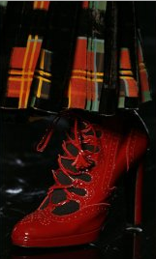
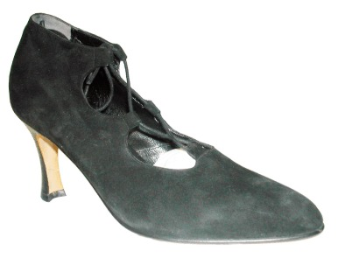
LAMBALLE
Chaussure basse pour femme, dont l'ouverture de claque comprend des appendices qui se terminent par un passant de lacet, ceux-ci sont orientés et fermés sur le cou-de-pied par un laçage.

Slide 6
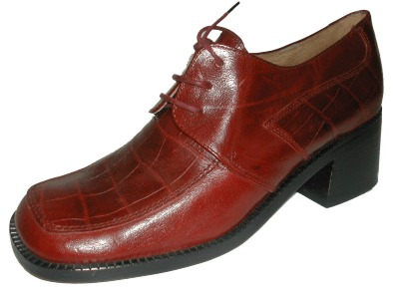
TROTTEUR
Chaussure de femme de type « sport-ville » léger, ayant en général un système de fermeture à lacet et talon bottier.

